Slide 1
Marktforschung und Datenanalyse - Kick Off
Mona Frermann & Anna-Maria Hempel
FG Marketing | Marktforschung und Datenanalyse| SoSe 24
Notes:
Ich begrüße Sie zur Veranstaltung Marktforschung und Datenanalyse.
Mein Name ist Anna-Maria Hempel und gemeinsam mit meiner Kollegin Mona Frermann werden wir zusammen mit Ihnen den Kurs Marktforschung und Datenanalyse gestalten

Slide 2



Fachgebiet Marketing
Mona Frermann
Anna-Maria Hempel
Ira Rosenberg
Wiss. Mitarbeiterin
Wiss. Mitarbeiterin
Team Assistentin
Kontakt
Sekretariat: Raum H7166 (Hauptgebäude 7. Stock)
Telefon: 030/314-22266
E-Mail: info@marketing.tu-berlin.de
Notes:
Neben uns beiden sollten Sie auch noch Frau Rosenberg, unsere Sekretärin, kennen.
An sie wenden Sie sich bitte bei allen administrativen Fragen zu dieser Veranstaltung.
Unsere Büros sind im 7. Stock des Hauptgebäudes, Telefonnummer und Email-Adresse sind eingeblendet, die Folien werden auf ISIS hochgeladen, die Angaben müssen Sie also jetzt nicht mitschreiben.

Slide 3
Outline: Kick-Off
Thema | Dauer in Min. | Zeit
Begrüßung | 5 | 12:00
Kennenlernen | 15 | 12:05
Orga & Ziele der Veranstaltung | 10 | 12:20
Was ist Marktforschung? | 20 | 12:30
Der Marktforschungsprozess | 20 | 12:50
Pause | 15 | 13:10
Thema Anna | 15 | 13:25
Thema Mona | 15 | 13:40
Ausblick auf nächste Veranstaltung | 5 | 13:55
Fragen ? | 5 | 14:00
Notes:
Was wollen wir heute machen?
Naja das ist der maybe etwas zu strukturierte Plan. Mal schauen, wie gut wir damit durchkommen.
Es ist aber sehr wahrscheinlich, dass wir heute nicht die vollen 3 Stunden benötigen.
Wir würden heute gerne mit Ihnen die Orga & Ziele der Veranstaltung besprechen.
Dann ein bisschen darüber reden, was Marktforschung eigentlich ist & wie ein Marktforschungsprozess aussehen kann.
Dann machen wir eine kleine Pause.
Und im 2. Teil der Veranstaltung stellen wir Ihnen unsere Themen vor.

Slide 4
Kennenlernrunde
Stellen Sie eine andere Person kurz vor:
Name
Studiengang
Erwartungen an die LV
Notes:
Zu allererst möchten wir Sie - und Sie sich untereinander sicherlich auch – gerne ein bisschen besser kennenlernen.
Suchen Sie sich dafür bitte eine Person, neben, vor oder hinter Ihnen, die Sie gleich vorstellen.
Um das einmal ganz kurz vorzumachen, darf ich Ihnen Mona nochmal genauer vorstellen:
Mona hat einen Bachelorabschluss in BWL/ Marktforschung und Konsument:innenpsychologie
Ihr Masterstudium hat sie in Empirischer Bildungsforschung und Pädagogischen Psychologie an der Universität Tübingen absolviert.
Während Ihres Studiums war sie für ein Auslandssemester in Südkorea.
Erwartungen: dass das Seminar, einen guten und auch interessanten Einblick für die Studis in die Forschungsarbeit liefert, es ihnen trotz des Aufwands auch Spaß macht, die Arbeit in Gruppen fair und harmonisch abläuft, und alle das Gefühl habe, bei Fragen/Problemen sich immer an uns wenden zu können
Wir geben Ihnen nun 2 Minuten Zeit um sich kurz kennenzulernen & dann würden wir Sie bitten nacheinander zu zweit vorzukommen und sich vorzustellen.

Slide 5
Organisatorisches: Präsenzzeiten und Prüfungstermine
Präsenz | Online Video(s) | Datum
Kick Off | Einführung in die Marktforschung | 25.04.24
Einführung Unipark & Fragebogendesign | Einführung Statistiksoftware R | 02.05.24
Feiertag – Veranstaltung entfällt | Hypothesentests in R | 09.05.24
Vorbereitung Stimuli Pretest | How to Anova in R | 16.05.24
Aufsetzen der Online Studie – Pretest Run | How to Mediation in R (?) | 23.05.24
Auswertung der Pretestdaten |  | 30.05.24
Präsentation der Ergebisse & Anpassung der Online Studie |  | 06.06.24
Aufsetzen der finalen Online Studie |  | 13.06.24
Durchführung der Studie – Veranstaltung entfällt |  | 20.06.24
Klausur (60 min) |  | 27.06.24
Fragestunde Datenauswertung |  | 04.07.24
Ergebnispräsentation & Diskussion |  | 11.07.24
Präsenz
Donnerstag 12:00 - 15:00 Uhr
Raum H 6124
Notes:
Unser Kernziel mit diesem Kurs ist es Ihnen zu vermitteln, wie ein empirisches Forschungsprojekt in der Realität abläuft, und das sollen Sie lernen, indem Sie selbst ein Forschungsprojekt konzipieren und durchführen.
Dafür werden wir Sie in Gruppen einteilen und Ihnen ein eigenes Projekt geben, mit dem Sie alle wichtigen Phasen eines Marktforschungsprozesses durchlaufen.
Damit wir ausreichend Zeit haben, um Sie auf diesem Weg zu coachen, haben wir alle Elemente einer klassischen Vorlesung aus dem Kurs genommen und alle Inputeinheiten digitalisiert.
Wir haben einen ISIS-Kurs aufgesetzt und eigene Videos verlinkt, die ihnen die wesentlichen Inhalte zu allen relevanten Schritten im Forschungsprozess erklären.
Um also gemeinsam mit ihnen projektbasiert an einem echten Marktforschungsfall zu arbeiten, nutzen wir mit diesem Kurs das Prinzip des flipped classroom.
Wir werden uns also über das Semester hinweg an fast jedem Donnerstag hier treffen, und die Zeit nutzen, um das Projekt voranzubringen.
Sie werden jeweils kleine Aufgaben bekommen, uns Zwischenschritte und Teilergebnisse zeigen und wir diskutieren Ihre Fragen.
Durch die Kombination an vermittelten Inhalten und vor allen Ihrem gewonnenen Erfahrungswissen sollen Sie gerüstet sein, selbst empirische Forschungsarbeiten durchzuführen und Forschungsergebnisse anderer zu verstehen und einzuordnen.
Diese Woche erfahren Sie mehr über die beiden Projekte an denen, Mona und ich jeweils mit Ihnen arbeiten werden.
Nächste Woche, werden Sie mehr über Fragebogen Design und die Umfragesoftware Unipark lernen & dann geht es am 16. 05. los mit Ihrer Projektarbeit.
Sie werden mit uns gemeinsam, die Stimuli erarbeiten, also das Material, von dem wir erwarten, dass es bei den Umfrageteilnehmenden eine Reaktion oder eine Verhaltensänderung hervorruft.
Die Stimuli benötigen wir dann in der darauffolgenden Woche um Sie in die Umfrage einzubauen.
Wir werden – zumindest die Gruppen, die mit mir arbeiten werden – 2 Studien erstellen, weil wir einen Testrun brauchen um die Finalen Stimuli festlegenzukönnen, aber dazu später mehr.
Die Auswertung dieses Pretests werden wir am 30.5. durchführen und Ihre Fragen bearbeiten.
Am 06.06. werden sie die Ergebnisse, ganz kurz präsentieren, die Wahl der finalen Stimuli erläutern und anfangen an der Finalen Online Studie zu arbeiten.
Am 13.06. muss diese Studie fertiggestellt werden, damit wir sie in der darauf folgenden Woche laufen lassen können.
Am 27.06. werden Sie eine Klausur zum Input der Videos schreiben.
Dann gibt es eine Fragestunde zur Datenauswertung der Studie. & am 11.07. werden Sie Ihre Studienergebnisse vorstellen und diskutieren.

Slide 6
Aufbau der Veranstaltungen
Input
Anwendung
Online
ISIS
Folien mit Lehrinhalten
Artikel und Literaturhinweise
ggf. zusätzliche Materialien
Forschungsprojekt
In Gruppenarbeit…
… wird ein Forschungsprojekt entwickelt, durchgeführt, ausgewertet...
… und die Ergebnisse werden präsentiert und diskutiert.
Präsenz
Präsenz & Coaching
Besprechung des Projektfortschritts
Raum für Fragen und Diskussionen
Notes:
Also zusammengefasst bekommen Sie auf zwei Wegen Input
Über Isis finden Sie die Lehrvideos und die Literatur
Und an den Donnerstagen arbeiten Sie gemeinsam mit uns an Ihrem Forschungsprojekt
Sie haben auf der Folie davor schon gesehen, dass Sie in den ersten 4-5 Wochen Inputeinheiten durch Videos bekommen, die wir Ihnen in ISIS verlinkt haben. Es ist sehr ratsam, diese auch in der entsprechenden Woche zu schauen, damit zur Auswertung der Daten alles erforderliche Wissen, parat haben.

Slide 7
Organisatorisches: Prüfungsleistung
Modul: Marktforschung und Datenanalyse, 12 ECTS
Klausur
Prüfungsleistung
50%
Die Klausur (60 Min) und wird am 27.06.2024 geschrieben.
Der Inhalt bezieht sich auf den Input, der auf ISIS bereitgestellt wird.
Präsentation
50%
In der Präsentation wird das gesamte Vorgehen im Forschungsprojekt vorgestellt.
Die Ergebnisse werden präsentiert, kritisch reflektiert und in den Forschungsstand eingeordnet.
Notes:
Die Prüfungsleistung, die Sie für diesen Kurs ablegen, besteht aus 2 Teilen.
Zum einen der Klausur, die am 27.06. geschreiben wird. Inhalt der Klasur sind die Online Input Veranstaltungen mit Fokus auf Marktorschung.
Die anderen 50 % Ihrer Note macht das Forschungsprojekt aus. Ihre Ergebnisse präsentieren Sie am 11.07. und diskutieren und reflektieren gemeinsam mit Ihren Kommilitonen über das Vorgehen, die Ergebnisse und die Einordnung in den Stand der Forschung.

Slide 8
Was ist Marktforschung?
Marktforschung …
… ist systematische, empirische = datenbasierte Untersuchungstätigkeit
… bedient sich verschiedener Untersuchungsmethoden
… zielt auf die Gewinnung von Informationen über Marktphänomene
… schafft die Grundlage für absatzpolitische Entscheidungen
Mit Marktforschung werden wirtschaftliche Zusammenhänge erfasst und gedeutet. Dabei sollen nicht nur Beobachtungen beschrieben werden, sondern auch Aussagen über Ursachen der Beobachtungen und nicht direkt beobachtbare Tatsachen getroffen werden.
Notes:
Was ist eigentlich Marktforschung?
Machen, sie sich bitte kurz darüber Gedanken, so 1-2 Minuten & dann kommen Sie vor, nennen einen Aspekt, der Ihnen einfällt, sagen ganz kurz etwas dazu und ordnen ihren Punkt thematisch zu denen der anderen ein:
Gibt es dazu Fragen?
Mit Marktforschung werden wirtschaftliche Zusammenhänge erfasst und gedeutet.
Und zwar durch systematische, empirische, das heißt datenbasierte Untersuchungstätigkeit mit verschiedenen Untersuchungsmethoden.
Im Prinzip wenden alle Unternehmen MaFo an, nicht nur im Marketing und auch nicht nur Unternehmen aus dem Produktsektor, sondern auch Gastro etc.,also in allen Funktionen, um Märkte und Marktakteure zu verstehen
Marktforschung ist der wichtigste Dienstleister des Managements, denn nur wer Märkte und Marktakteure versteht, kann informierte Entscheidungen treffen
Wir möchten also z.B. nicht nur beschreiben, dass sich bei einer Preisänderung der Absatz verändert,
sondern, ursächlich erklären können, warum das so ist – nur dann kann man nämlich versuchen, an dem Zusammenhang etwas zu ändern
Wir möchten also verstehen, wie z.B. Zahlungsbereitschaften von Kunden entstehen (wie ähnlich werden Angebote wahrgenommen, wie stark ist meine Marke)
Z.B. Chanel, der Preis der Taschen hat nichts mit Kosten zu tun und folgt eben nicht der gängigen Logik, je teurer desto weniger wird gekauft, sondern gerade umgekehrt, über die letzten 15 Jahre sind die Preise der Taschen bei manchen Klassikermodellen um 100% gestiegen und die Nachfrage ist trotzdem gestiegen
Warum ist das so: Kunden senden mit solchen Taschen Status-Signale in ihr soziales Umfeld – eine Chanel-Tasche wird damit viel mehr als ein Tragebeutel, er wird ein soziales Signal für Leute, denen es wichtig ist, als erfolgreich, reich und stilsicher wahrgenommen zu werden – und damit ist sie ihnen eben viel wert, und ihre Nachfrage steigt ggf. mit steigendem Preis noch weiter (je teurer, desto besser die Signalwirkung)

Slide 9
Wie könnte ein Marktforschungsprozess aussehen?
Bitte finden Sie sich in Gruppen von 3 bis 4 Personen zusammen
und erarbeiten Sie in den nächsten 5 Minuten:
Wie viele Phasen ein Marktforschungsprozess haben könnte?
Welche sind das?
Was passiert in diesen Phasen?
Bitte stellen Sie Ihre Ergebnisse kurz vor.
Notes:
Nachdem wir jetzt grundsätzlich geklärt haben, was Marktforschung eigentlich ist, möchten wir Sie bitten, sich kurz kurz mit Ihren Kommilitonen gemeinsam Gedanken, darüber zu machen,
Wie Marktforschung ablaufen könnte.
Was benötigen wir und welche Phasen müssen durchlaufen werden, um ein sinnvolles Ergebnis zu erzielen?
Finden Sie sich dazu bitte in Gruppen von 3 bis 4 Personen zusammen.
Nach rund 5 Minuten, möchten wir Sie bitten, Ihre Ergebnisse vorzustellen.
Punkte, die schon angesprochen wurden, müssen nicht nochmal ausgeführt werden.

Slide 10
Der Marktforschungsprozess
Problem
Problemdefinition
Hypothesenbildung
Design
Operationalisierung
Subjekte
Inhalte
Methoden
Stichprobe
Konstrukte, Indikatoren
z.B. Fragebogen
Erhebung
Datenerhebung & -aufbereitung
Bereinigung
Datensatz
Exploration
Konfirmation
Datenauswertung
Interpretation
Bericht
Notes:
Ihr habt ja jetzt einiges schon genannt. Hier nochmal zusammenfassend, welche Phasen es normalerweise immer gibt:
Zunächst liegt immer ein Problem oder eine Fragestellung vor: Daraus wird eine Forschungsfrage formuliert, die in Hypothesen über vermutete Zusammenhänge mündet (unsere werden wir später vorstellen). Das kann eine Fragestellung sein, die sich aus wissenschaftlicher Forschung ergibt, kann in der Praxis aber auch rückläufige Besucherzahlen in einer Bar sein, ein Produkt wird auf den Markt gebracht und kommt nicht an, ein Unternehmen möchte ein neues Produkt auf den Markt bringen und fragt sich, was Kundenbedürfnisse sind.
Dann folgt die umfangreiche Phase der Untersuchungsdesignerstellung, in der ich meine Forschungsfrage operationalisiere, also untersuchbar mache.
Hier lege ich fest:
Wen untersuche ich, welche Inhalte untersuche ich konkret, mit welcher Methode, also wie erhebe ich die Inhalte, und wen untersuche ich. bzw. bei wem oder über wen erhebe ich die Inhalte. Wenn man ein neues produkt einführen will und schauen will, wie es ankommt. Wäre ein Indikator also das Gefallen des Produkts und adzu könnte ich eine Skala raussuchen, wenn ich das zum besipiel mit der Methode fragebogen untersuchen will. Dann stellt sich noch die frage wem ich den fragebogen schicken möchte, also die definition der stichptobe.
Nach der Designphase folgt die Phase der tatsächlichen Datenbeschaffung. Die erhobenen Daten müssen aufbereitet werden, bereinigt werden (Durchklicker etc.), um dann in die Analysephase zu gehen, und die Daten auszuwerten.
Nach der Auswertung müssen dann die Ergebnisse interpretiert werden, Schlussfolgerungen bzgl meiner Fragestellung gezogen werden. Dabei auf Hypothesen referieren, werden sie durch Daten unterstützt oder muss ich sie ablehnen und fasse die Erkenntnisse in Bericht zusammen.
Das sollte dann die Grundlage sein, auf der Marketer Entscheidungen treffen
PAUSE 15 MINUTEN

Slide 11
15 Minuten Pause

Slide 12
Der Marktforschungsprozess
Problem
Problemdefinition
Hypothesenbildung
Design
Operationalisierung
Subjekte
Inhalte
Methoden
Stichprobe
Konstrukte, Indikatoren
z.B. Fragebogen
Erhebung
Datenerhebung & -aufbereitung
Bereinigung
Datensatz
Exploration
Konfirmation
Datenauswertung
Interpretation
Bericht
Notes:
Jedes Forschungsprojekts startet mit einem Problem, das man lösen will.
In der Unternehmenspraxis kann ein Problem darin bestehen, dass ein Produktmanager nicht weiß, ob er den Preis seines Produkts an veränderte Nachfragebedingungen anpassen muss, wie das Design einer neuen Produktvariante bei seinen Kunden ankommt oder wie sich die Zufriedenheit seiner Kunden mit dem Produkt in den letzten Monaten verändert hat.
Auch wissenschaftliche Forschungsprojekte, und dazu gehören in der Regel auch Abschlussarbeiten von Studierenden, starten mit der Problemphase. Auch hier geht es zunächst darum, die Idee für die Forschungsarbeit – und damit das vorliegende Problem – zu konkretisieren.
Das mag trivial klingen, ist aber einer der wichtigsten Schritte im Forschungsprozess. Denn eine gute Problemdefinition stellt letztlich die Weichen für den Erfolg eines Forschungsprojekts, in dem sie unseren Blick für das Problem schärft.

Slide 13
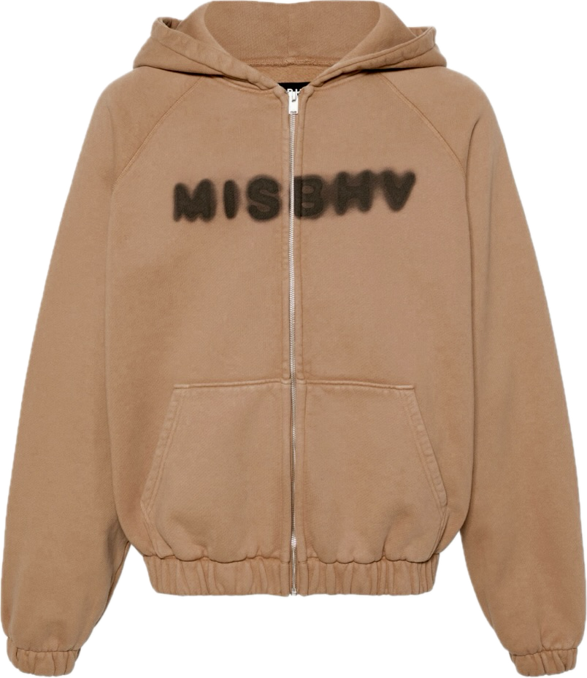

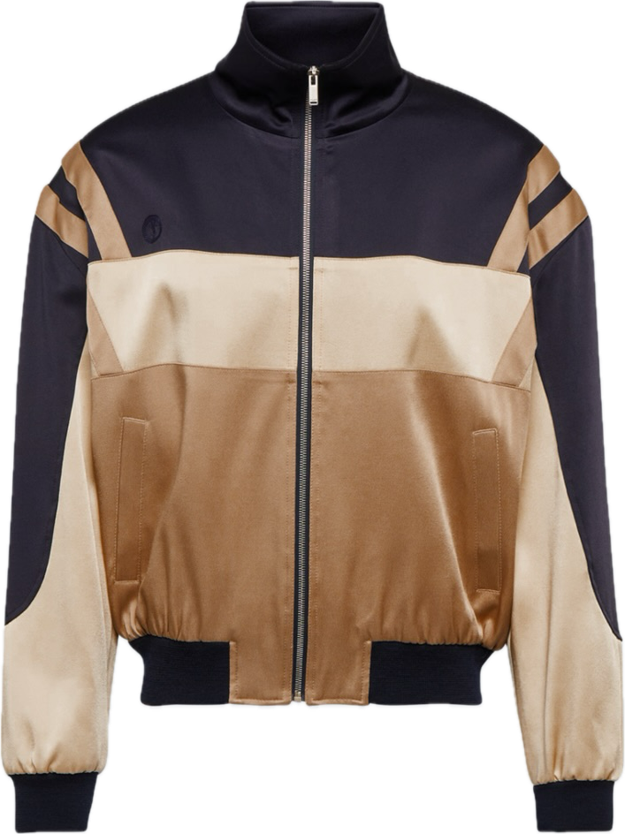
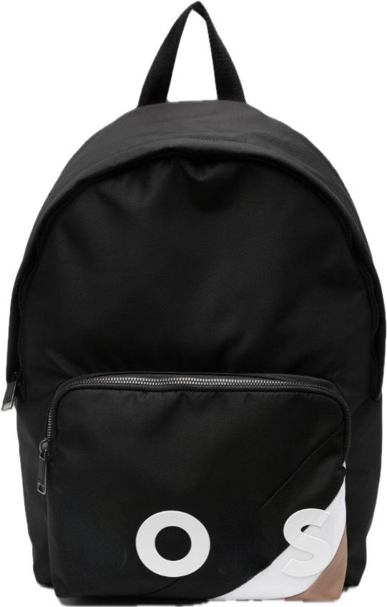
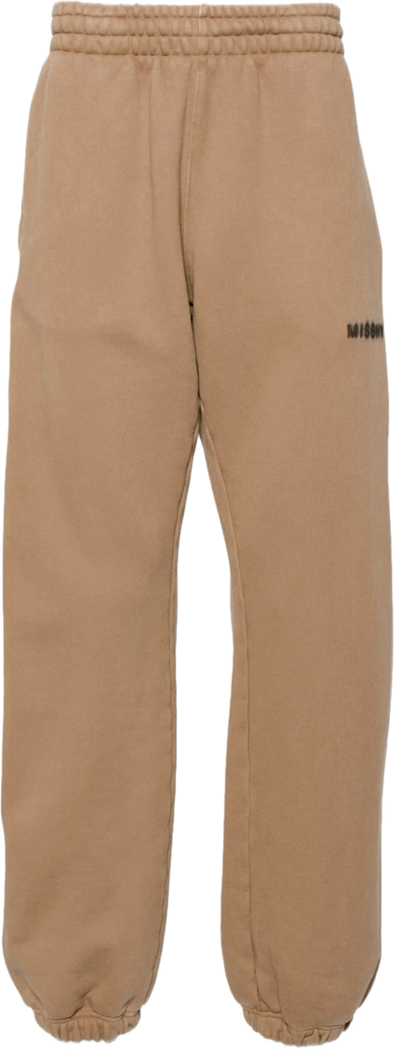

Problemdefinition
Thema: Auswirkungen von Konsistenz auf Preiserwartungen
Was beeinflusst den erwarteten Preis eines Produktes?
Erwarten Sie einen anderen Preis, je nachdem mit welchen anderen Produkten es dargestellt wird?
Wie sollte die Produktkonstellation aussehen?
Sollten die Produkte im Ensemble ähnliche visuelle Merkmale haben? (= gleicher Designstil)
Was passiert mit der Preiserwartung bei stilistischer Inkonsistenz mit der Preiserwartung der Produkte im Ensemble?
Notes:
Die Problemdefinition haben wir für unsere Projekte schon im Vorfeld bestimmt.
Da der Prozess eine relevante Forschungsfrage zu finden, manchmal Monate dauern kann.
Am Lehrstuhl Marketing, beschäftigen wir uns alle mit dem Bereich Produktdesign.
Und wie sich Produktdesign auf Präferenzen, Reaktionen und Verhalten auswirkt.
Das ist insbesondere relevant im Bereich e-commerce, wo wir uns rein auf das visuelle Aussehen verlassen müssen.
Wir können ja die Materialien nicht anfassen um so besser Ihre Qualität zubestimmen.
Um zusätzliche Informationen an die Kund:innen zu vermitteln, wird auf andere Möglichkeiten zurückgegriffen.
Man kann Produkte zum Beispiel sogenannten Ensembles darstellen oder in der Fashion Industrie als Outfits.
So können Sie das Produkt wahrscheinlich besser einordnen, wenn ich ihnen andere dazu passende Produkte mitzeige.
KLICK
Die zusätzlichen Informationen, die sie von den anderen Produkten erlangen, übertragen sie auf die Hose.
Und so fällt es Ihnen leichter dem Produkt eine Preiserwartung zuzuordnen.
Die Preiserwartung ist also abhängig vom Ensemble.
PAUSE
KLICK
Wenn die Preiserwartung abhängig ist vom der Produktkonstellation, dann ändert sich wahrscheinlich Ihre Preiserwartung wenn wir die Produkte des Ensembles ändern.

Slide 14

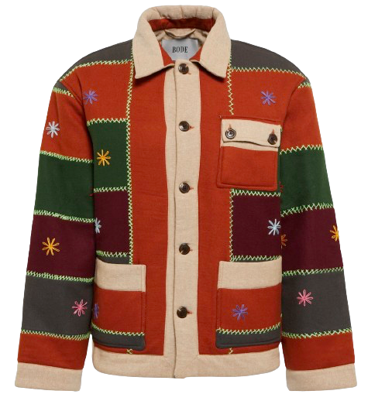
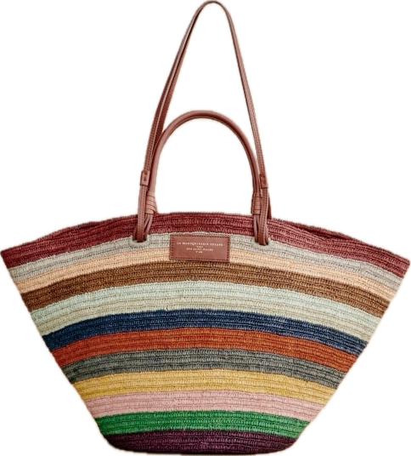
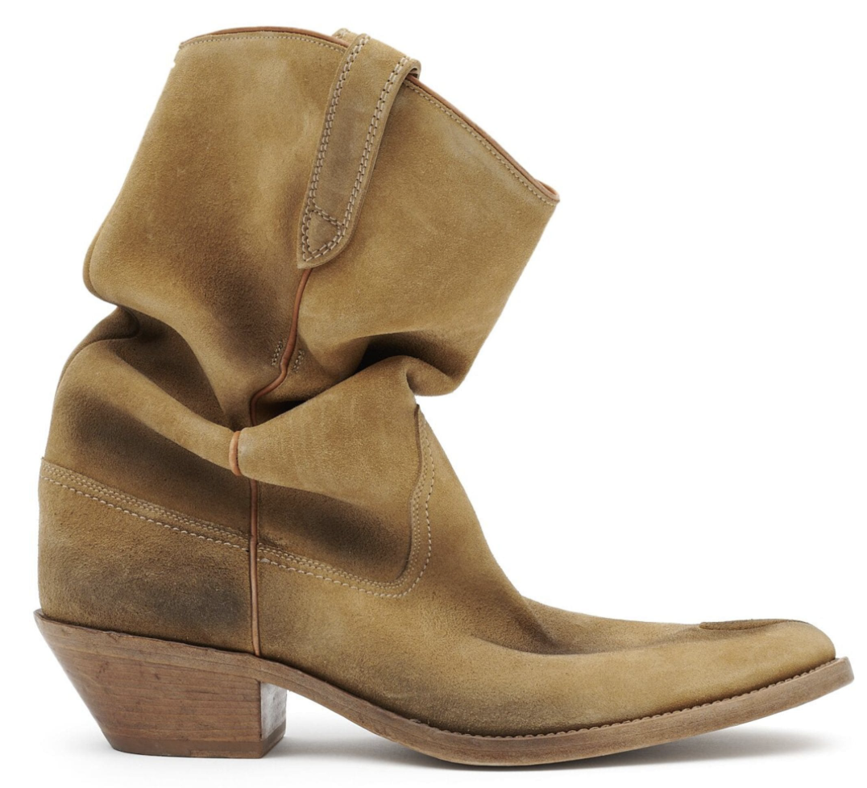
Problemdefinition
Thema: Auswirkungen von Konsistenz auf Preiserwartungen
Was beeinflusst den erwarteten Preis eines Produktes?
Erwarten Sie einen anderen Preis, je nachdem mit welchen anderen Produkten es dargestellt wird?
Wie sollte die Produktkonstellation aussehen?
Sollten die Produkte im Ensemble ähnliche visuelle Merkmale haben? (= gleicher Designstil)
Was passiert mit der Preiserwartung bei stilistischer Inkonsistenz mit der Preiserwartung der Produkte im Ensemble?
Notes:
Die Problemdefinition haben wir für unsere Projekte schon im Vorfeld bestimmt.
Da der Prozess eine relevante Forschungsfrage zu finden, manchmal Monate dauern kann.
Am Lehrstuhl Marketing, beschäftigen wir uns alle mit dem Bereich Produktdesign.
Und wie sich Produktdesign auf Präferenzen, Reaktionen und Verhalten auswirkt.
Das ist insbesondere relevant im Bereich e-commerce, wo wir uns rein auf das visuelle Aussehen verlassen müssen.
Wir können ja die Materialien nicht anfassen um so besser Ihre Qualität zubestimmen.
Um zusätzliche Informationen an die Kund:innen zu vermitteln, wird auf andere Möglichkeiten zurückgegriffen.
Man kann Produkte zum Beispiel sogenannten Ensembles darstellen oder in der Fashion Industrie als Outfits.
So können Sie das Produkt wahrscheinlich besser einordnen, wenn ich ihnen andere dazu passende Produkte mitzeige.
KLICK
Die zusätzlichen Informationen, die sie von den anderen Produkten erlangen, übertragen sie auf die Hose.
Und so fällt es Ihnen leichter dem Produkt eine Preiserwartung zuzuordnen.
Die Preiserwartung ist also abhängig vom Ensemble.
PAUSE
KLICK
Wenn die Preiserwartung abhängig ist vom der Produktkonstellation, dann ändert sich wahrscheinlich Ihre Preiserwartung wenn wir die Produkte des Ensembles ändern.

Slide 15
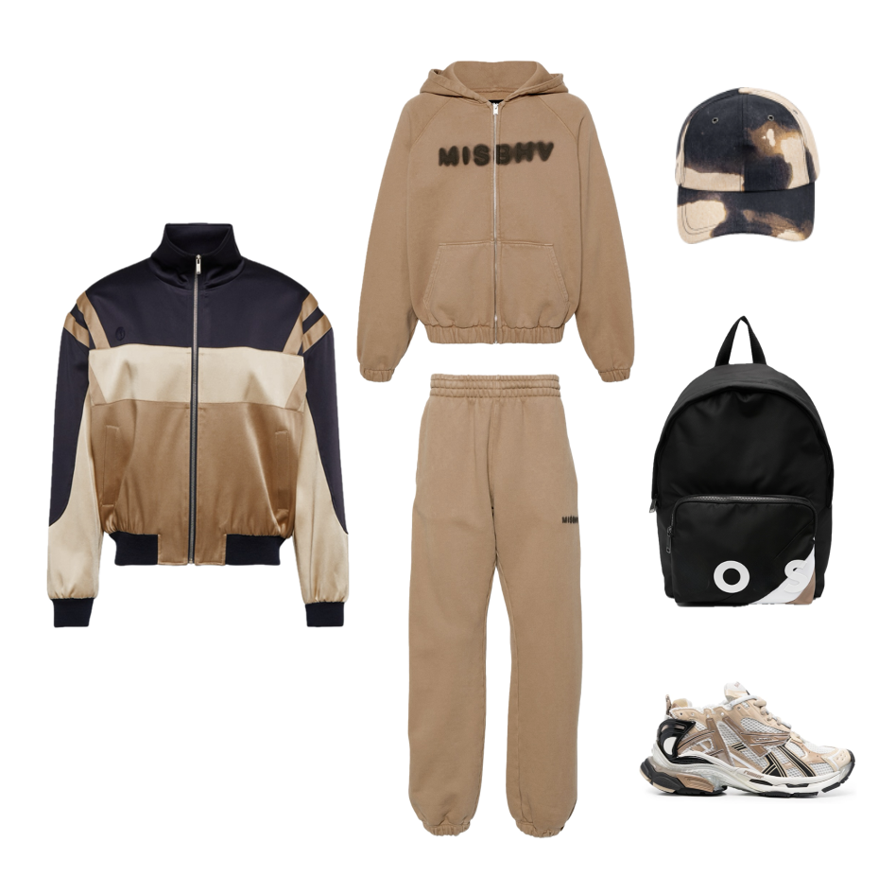
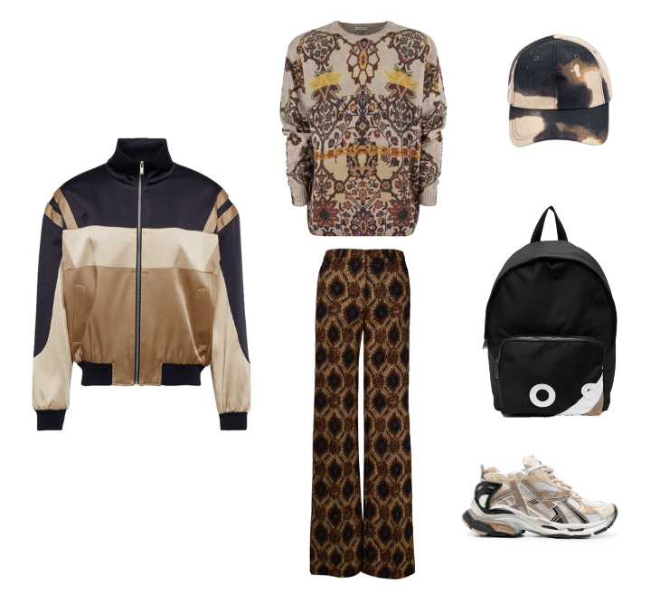
Unsere Forschungsfrage: Welche Auswirkung hat stilistische Konsistenz auf die Preiseinschätzung?
Liking
Konsistenz
Erwarteter Preis
[Vgl. Veryzer, 1993; Koffka ,1935 ; Wertheimer, 1923]
Notes:
Es gibt im Produktdesign zentrale Prinzipien, bei denen auch empirisch belegt ist, dass Sie einen Einfluss auf die ästethische Reaktion haben.
Eines davon ist Konsistenz.
Wenn ein Outfit, stilistisch konsistent ist – also alle Items dem selben Stil angehören - könnte es also mehr gemocht werden, als wenn es inkonsistent ist.
Wir wissen auch das die Preiserwartung stark davon abhängt wie gut Produkte Konsument:innen gefallen.
Ensprechend ist die Haupthypothese, die wir haben, dass sich die Preiserwartung in Abhängigkeit der stilistischen Konsistenz eines Ensembles ändert.
& wir nehmen an, dass dieser Effekt mediiert wird von Liking des Ensembles.

Slide 16


Welche Auswirkung hat stilistische Konsistenz auf die Preiseinschätzung?
Hypothese: Räumliche Abgrenzung
Liking
Ähnlichkeit
Konsistenz
Erwarteter Preis
Nähe
[Vgl. Veryzer, 1993; Koffka ,1935 ; Wertheimer, 1923]
Notes:
Als nächstes können wir uns anschauen, was Konsistenz in einem Outfit ausmacht.
Konsistenz wird beeinflusst von der Nähe und Änlichkeit der anderen Produkte.
Das ist glaube ich recht einleuchtend.
Je näher Produkte beieinander sind, desto eher werden Sie als Gruppe betrachtet und je ähnlicher sich Produkte sind, desto eher werden sie als zusammengehörig betrachtet.
Doch wie können sich Nähe & Änlichkeit auf unser Konsistenzempfinden auswirken.
Wir könnten uns also ansehen, ob sich die Preiserwartung ändert, wenn die beiden Produkte, die die Inkonsistenz verurachen, räumlich abgegrenzt sind.

Slide 17
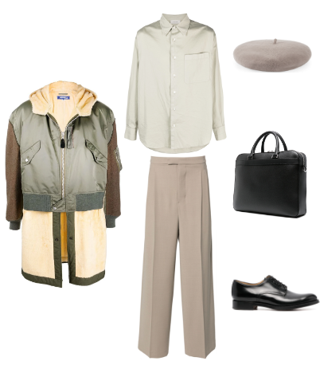
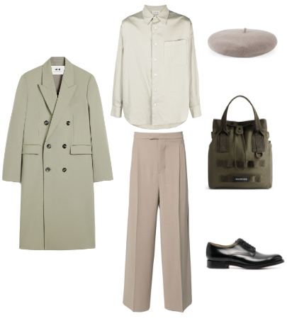
Welche Auswirkung hat stilistische Konsistenz auf die Preiseinschätzung?
Hypothese: Relative Größe
Liking
Global Precedence/ Advantage
Konsistenz
Erwarteter Preis
Größe
[Vgl. Veryzer, 1993 ; Wertheimer, 1923; Koffka, 1935; Navon, 1977]
Notes:
Global Precedence beschreibt das Phänomen, dass wir immer zuerst das Ganze und dann seine Einzelteile wahrnehmen.
Wenn wir also ein Outfit sehen, beurteilen wir zuerst das Outfit und dann die einzelnen Produkte.
Unsere Beurteilung der einzelnen Produkte hängt dann schon vom ganzen ab.
In der Praxis ist der Global Advantage jedoch abhängig von der Größe der Items.
Für unsere Konsistenz Frage heißt das:
Wenn die Jacke oder die Hose stilistisch nicht zu dem Outfit passen, wird das Outfit wahrscheinlich eher als inkonsistent wahrgenommen, als wenn die Schuhe stilistisch nicht dazu passen.
Wir könnten uns also auch anschauen, wie sich das Liking und damit auch der erwartete Preis ändert in Abhängigkeit der Größe der Items die die Inkonsistenz verursachen.

Slide 18
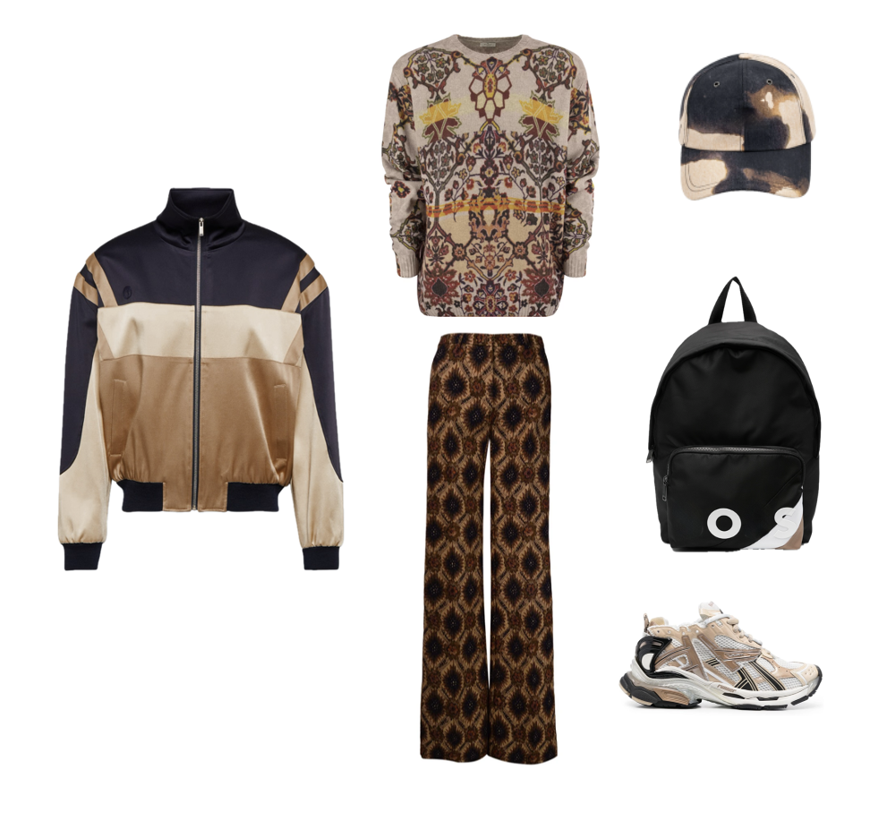
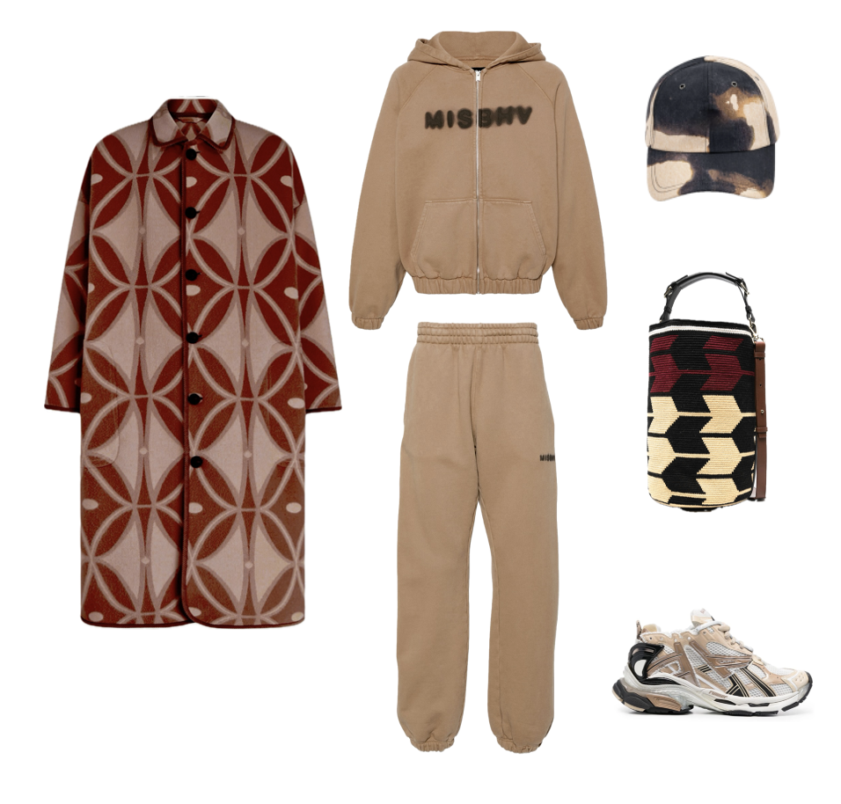
Welche Auswirkung hat stilistische Konsistenz auf die Preiseinschätzung?
Hypothese: Zentralität
Liking
Global Precedence/ Advantage
Konsistenz
Erwarteter Preis
Visual Angle
[Vgl. Veryzer, 1993; Koffka, 1935 ; Wertheimer, 1923; Navon, 1977]
Notes:
Der Global Advantage hängt auch vom ”visual angle” ab.
Wenn wir also die Prudukte die zentral in unserem Ensemble verortet sind austauschen, könnte das, einen schwerwiegenderen Einfluss auf die Wahrnehmung der Konsistenz und somit des Likings haben,
als wenn außenliegende Produkte die Inkonsistenz verursachen.

Slide 19

Welche Auswirkung hat stilistische Konsistenz auf die Preiseinschätzung?
Hypothese: Allokation der Aufmerksamkeit
Liking
Global Precedence/ Advantage
Konsistenz
Erwarteter Preis
Allokation der Aufmerksamkeit
[Vgl. Veryzer, 1993; Koffka ,1935; Wertheimer, 1923]
Notes:
Bei der Erforschung des Global Advantage, wurde auch ein sogenannter “Level Readiness Effekt” festgestellt.
Dieser Effekt besagt, dass je nachdem, auf welches Level die Aufmerksamkeit gelenkt wird -
Also ob auf das Outfit oder die einzelnen Produkte-
dieses Level schwieriger zu irnorieren ist.
Also wenn ich mich also auf die Suche nach einer Hose mache, ist mir vielleicht egaler, in welchen Produktkonstellationen die Hose dargestellt wird.
Wenn unsere Aufmerksamkeit auf das Level der Produkte gelenkt wird hat das Level des Großen und Ganzen vielleicht nicht so einen großen Einfluss.

Slide 20

Welche Auswirkung hat stilistische Konsistenz auf die Preiseinschätzung?
Hypothese: Designer Expertise
Erfahung
Liking
Konsistenz
Erwarteter Preis
[Vgl. Veryzer, 1993; Koffka ,1935 ; Wertheimer, 1923]
Notes:
Und dann gibt es das Gesetz der Erfahrung.
Dieses Gesetz beeinflusst nicht die Wahrnehmung der Konsistenz selbst sondern, wie sie eingeordnet wird.
Wir könnten hier die Erfarung der kuratierenden Person oder der Designer:in hineininterpretieren.
Und untersuchen, ob es einen Unterschied macht, wenn ich Sie frage, wieviel die Produkte in diesem Outfit wert sind ohne Ihnen weitere Informationen zu geben.
KLICK
Und was passiert wenn ich Ihnen sage, dass Karl Lagerfeld dieses Outfit zusammengestellt hat.
Also wenn ich weiß, dass die Person die das Outfit zusammengestellt hat schon 20 Jahre erfolgreich im Business ist, dann mag ich das Outfit vielleicht mehr und weise ihm auch einen höheren Preis zu.

Slide 21
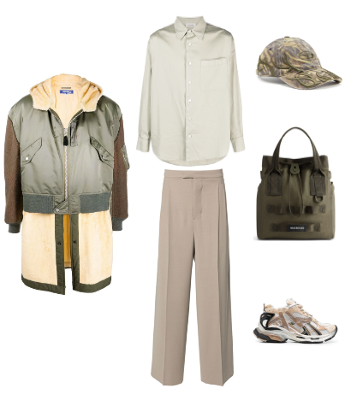

Welche Auswirkung hat stilistische Konsistenz auf die Preiseinschätzung?
Hypothese: Persönliche Expertise
Erfahung
Liking
Konsistenz
Erwarteter Preis
[Vgl. Veryzer, 1993; Koffka ,1935; Wertheimer, 1923]
Notes:
Und dann gibt es das Gesetz der Erfahrung.
Dieses Gesetz beeinflusst nicht die Wahrnehmung der Konsistenz selbst sondern, wie sie eingeordnet wird.
Das Gesetz der Erfahrung könnte natürlich auch auf die Erfahrung der befragten Person abzielen.
Eine Person, die sich viel mit Mode auseinander setzt - vielleicht auch mit Kunst im weiteren Sinne.
-Empfindet ein konsistentes Outfit vielleicht als langweilig.
& Ein Inkonsistentes, möglicherweise als spannender, und damit schöner.
KLICK
Es könnte also sein das Personen mit einer hohen Expertise Produkte in einem Inkonsistenten Outfit mit einem höheren Preisniveau assoziieren.

Slide 22
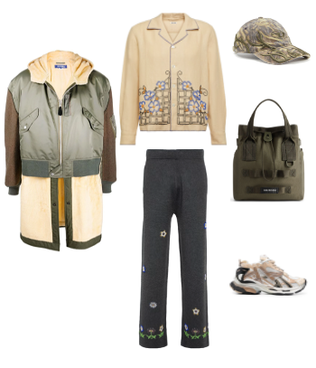
Welche Auswirkung hat stilistische Konsistenz auf die Preiseinschätzung?
Hypothese: Komplexität
Liking
Komplexität
Preiserwartung
Flüssigkeit der Verarbeitung
[Vgl. Donderi, 2006; Pieters, Wedel und Batra, 2010; Reber, 2004; Kofka, 1935; Wertheimer, 1923]
Notes:
Eine weiterer spannender Punkt ist, dass stilistische Konsistenz selbst gar nicht so große Auswirkung darauf hat, ob sich das die Preiserwartung ändert, sondern die Komplexität ausschlaggebend ist.
Wenn ein HipHop Outfit mit minimalistischen Items gemischt wird, wird die Merkmalskomplexität verringert.
Und je einfacher etwas zu verarbeiten ist, desto besser die Reaktion der Konsument:innen.
Entsprechend stellt sich die Frage, ob solange die Inkonsistenz mit Minimalismus stattfindet, das einen anderen Einfluss auf die Preiserwartung hat, als wenn unser HipHop Outfit mit Hippie Items durchmischt wird.
PAUSE

Slide 23
Welche Auswirkung hat stilistische Konsistenz auf die Preiseinschätzung? Hypothesen:
Main Effekt
Relative Größe
Räumliche Abgrenzung
Dominanz/ Zentralität
Komplexität
Persönliche Expertise
Designer Expertise
Aufmerksamkeitsallokation
Gruppeneinteilung selbstständig
Rahmenbedingung: Eine Person im Bachelor pro Gruppe.
Notes:
Diese beiden vorhergehenden Folien haben jetzt ein kleines bisschen die theoretischen Grundlagen, auf der wir unser Experiment aufbauen, zusammengefasst
Jede Gruppe – die an meinem Thema arbeitet - wird an mind. einer der Hypothesen arbeiten, die sich ausdem eben vorgestellten theoretischen Framework ableiten lassen.
Es ergeben sich also Hypothesen zu folgenden Themen:
Eine Gruppe wird den Main Effekt untersuchen,
Eine den Einfluss der Größe der Produkte,
Eine die Räumliche Abgrenzung – also ob es einen anderen Einfluss auf die wahrgenommene Konsistenz gibt, jenachdem ob die stilistisch abweichenden Produkte nebeneinander liegen oder nicht.
Eine Gruppe wird untersuchen, ob es einen Unterschied gibt je nachdem wie zentral die stilistisch abweichenden Produkte sind.
Eine forscht zur Komplexitätsfrage.
Eine zur Expertise der Teilnehmenden
Eine zur Expertise der Designer
Und eine zur Aufmerksamkeitsallokation.
Ich fänd es gut, wenn Sie sich eigenständig ein Thema aussuchen und in Gruppen einteilen, dafür wird eine Befragung im ISIS Kurs öffnen. Pro Gruppe muss eine Person im Bachlor sein.
Da die Gruppengrößen von der heutigen Teilnehmer:innenzahl abhängt werden wir, die zusammen mit der ausführlichen Themenbeschreibung morgen mit Freigabe der Befragung im ISIS Kus veröfffentlichen.
Die ausführliche Themenbeschreibung erhalten Sie vor der nächsten Veranstaltung.

Slide 24
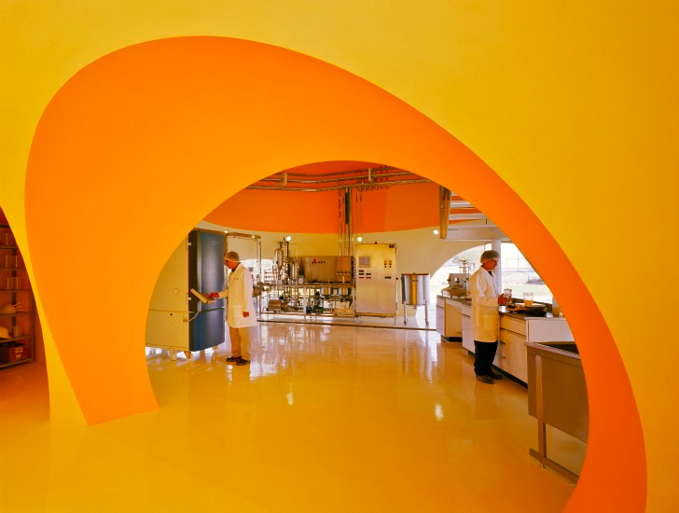
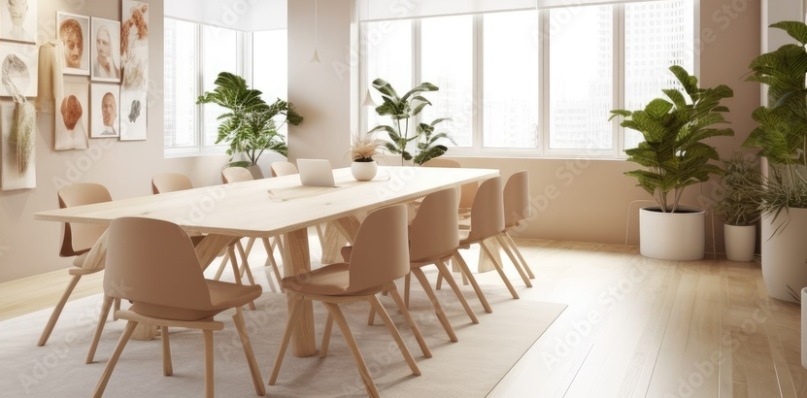
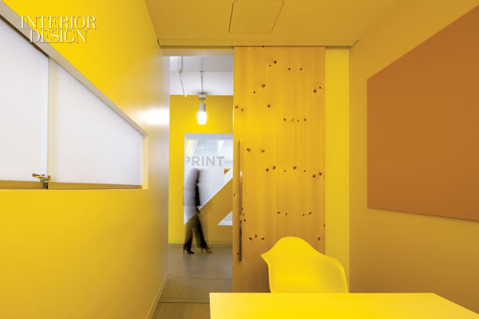
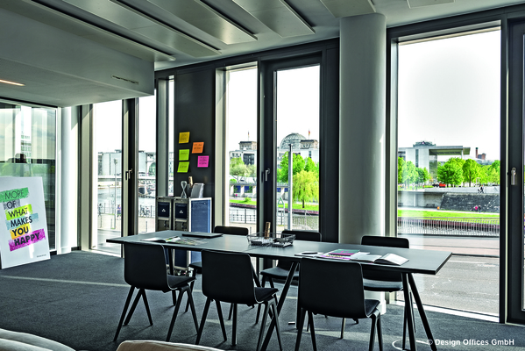
Welche Auswirkung hat Raumdesign auf Kreativität?
Relevanz
Notes:
Jetzt stelle ich noch kurz mein Forschungsthema vor. Nur ein kleiner Anriss: Zahlreiche Unternehmen investieren viel in die Gestaltung ihrer Arbeitsräume.
Sie erhoffen sich damit ein perfektes Umfeld für die Aufgaben ihrer Mitarbeitenden. Oft geht es dabei auch darum, Räume zu kreieren, die die Kreativität von Mitarbetenden zu fördern., Zu diesen Räumen gehören zum Beispiel kreative Büros, Innovations- oder Ideenlabore und Lernräume

Slide 25
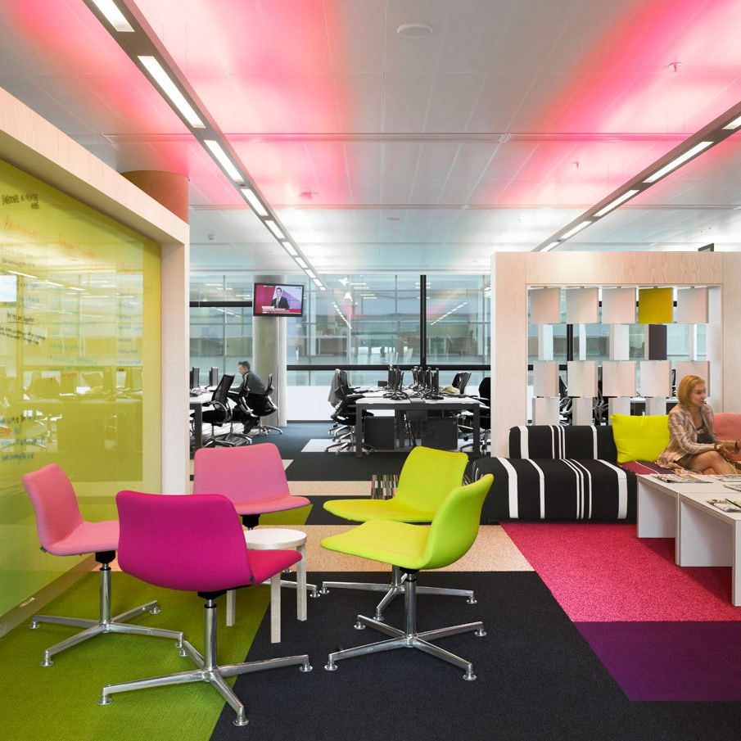
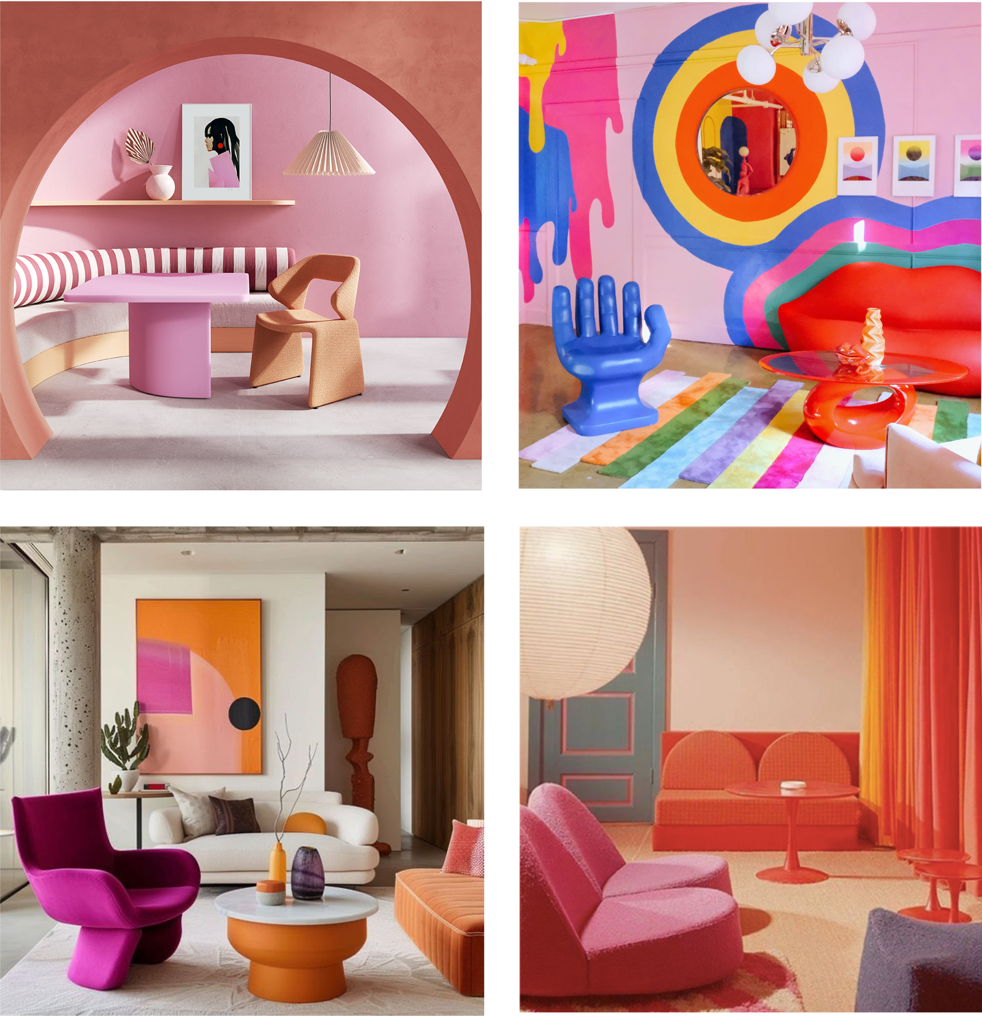
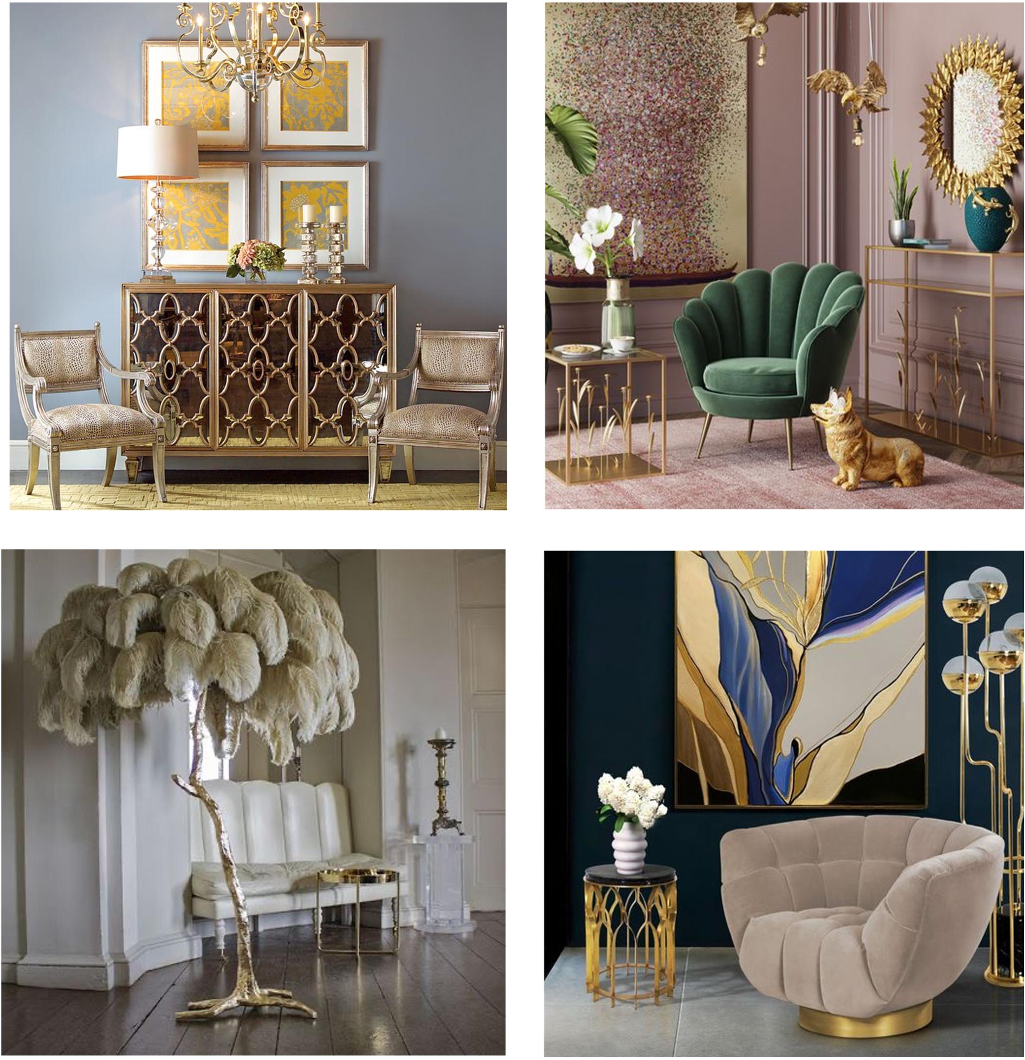
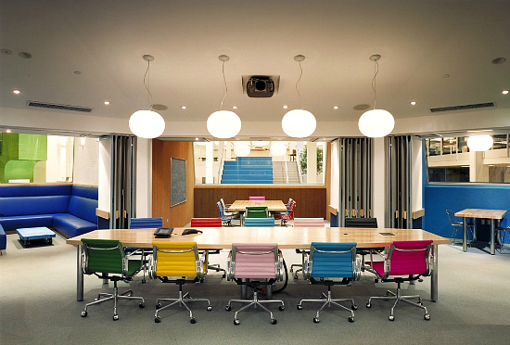
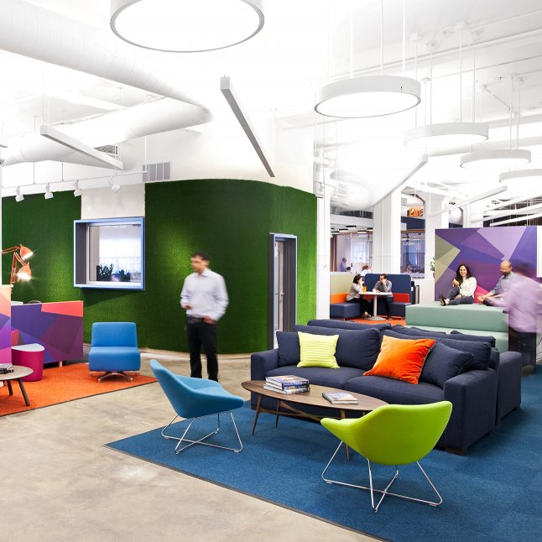
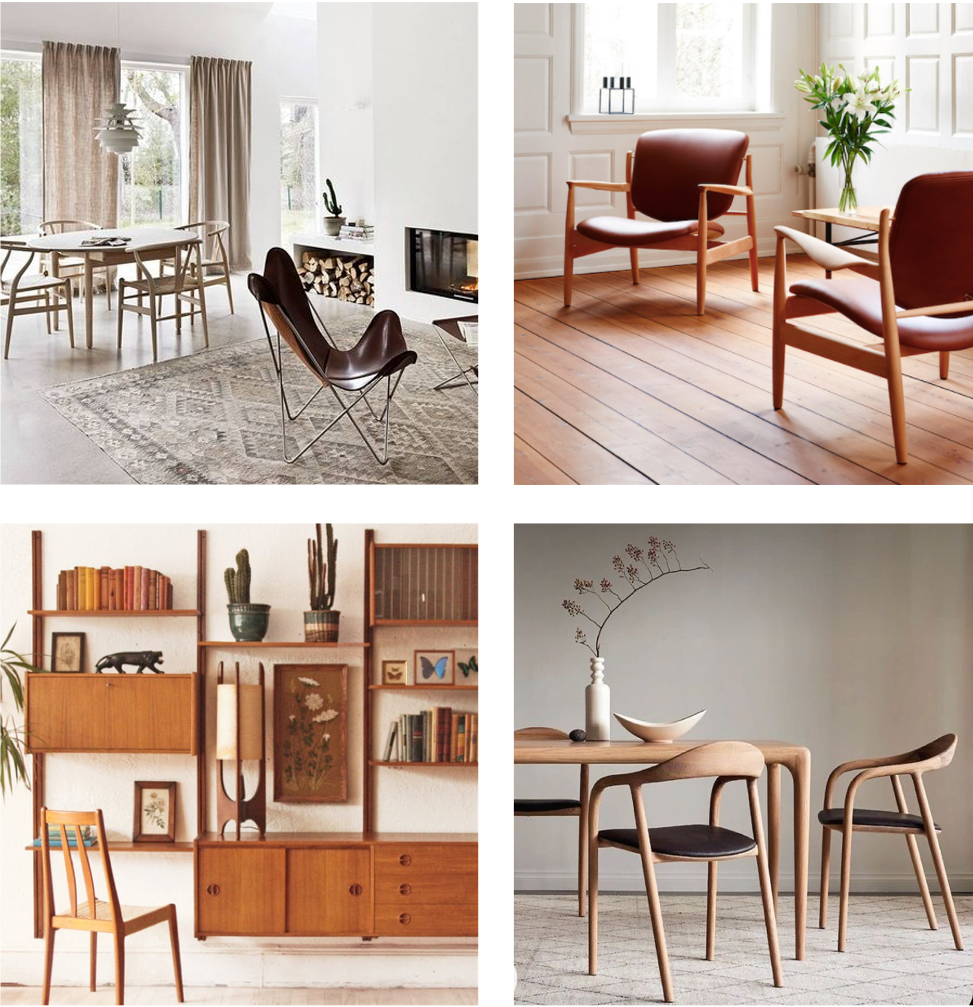
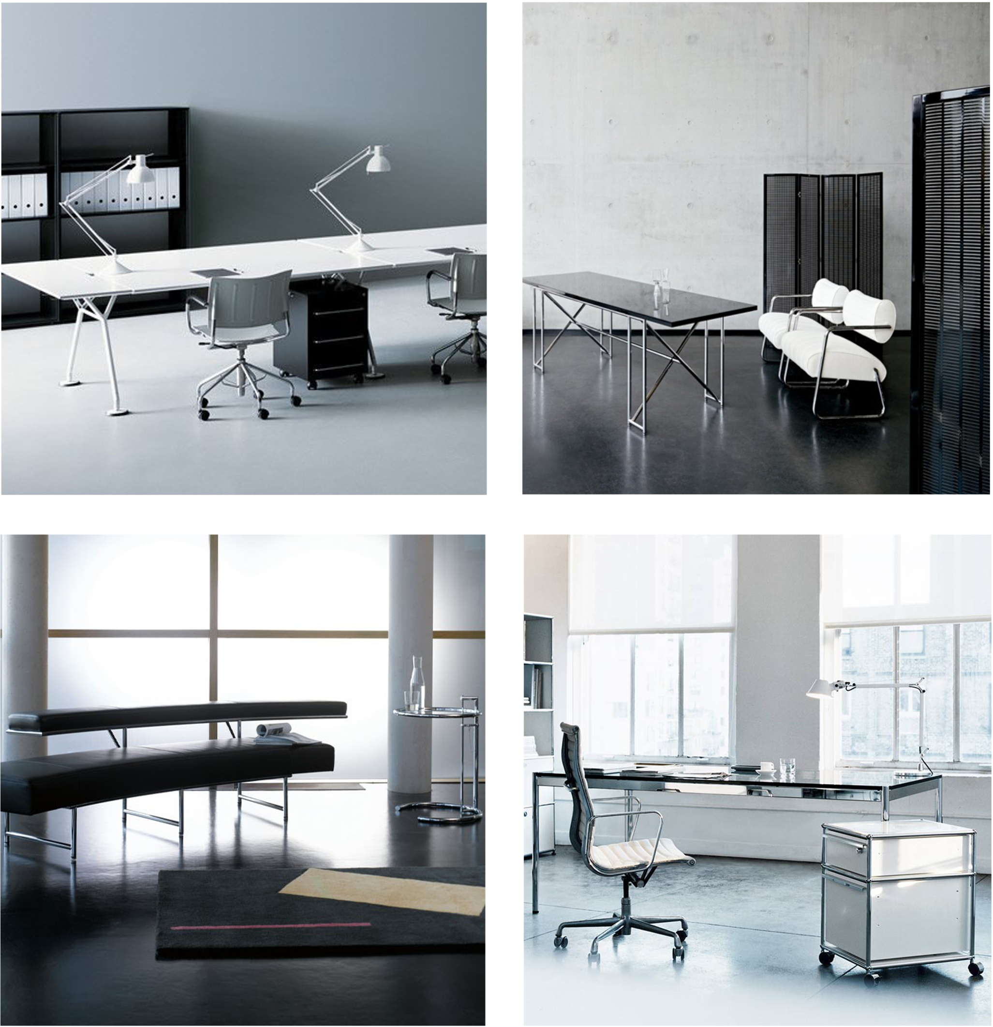
Welche Auswirkung hat Raumdesign auf Kreativität?
Startpunkt
Arbeitsplätze
Designstile
Sollen bestimmte Verhaltensweisen triggern
Keine hinreichende Evidenz zu dem Zusammenhang mit Kreativität
Forschung fokussiert sich auf einzelne Elemente
Zusammenstellung von (unterschiedlichen, aber) stilistisch ähnlichen Produkten (Solomon & Assael, 1987:191)
Ähnliche ästhetische Attribute and symbolische Assoziationen →
Notes:
Aber wie müssen solche Räume aussehen?
Es gibt evidenz dazu, dass einzelne visuelle elemente auch in arbeitsräumen, wie farben oder licht einfluss auf kognitive Outcomes hat– und auch auf innovatives verhalten.
Aber wenig forschung zu einem ganzheitlichen Raum.
Es ist aber aus frühren Studien klar, dass räume, die in einem bestimmten deisgnstil eingerichtet sind, bestimmte symbolische assiziationen erwecken und
somit mit einer bestimmten bedeutung versehen warden.

Slide 26
Welche Auswirkung hat Raumdesign auf Kreativität?
Designstile
Designstile
Verspielt, entspannt, unkonventionell
Gemütlich, warm, einladend
Streng, formell, erwachsen
Luxuriös, oppulent, dekadent
Pop Design
Skandinavisches Design
High-tech Design
Hollywood Regency
Notes:
Hier ein paar Beispiele von Designstilen und assoziationen, die diese nachweisliche erwecken, was wir aus früheren studien wissen
Man sieht: Designstile vermitteln bestimmte Assoziationen, die sich aus dem Design über sein ästhetisches Erscheinungsbild hinaus ergeben

Slide 27


Welche Auswirkung hat Raumdesign auf Kreativität?
Theoretische Herleitung
Verspielt, entspannt, unkonventionell
Gemütlich, warm, einladend
Streng, formell, erwachsen
Luxuriös, oppulent, dekadent
Visuelle Reize, die mit Bedeutungen versehen sind, können Einstellungen und Verhaltensweisen beeinflussen (z.B. durch Priming-Studien festgestellt)
Schaufensterpuppen → Produktbewertungen (Argo & Dahl, 2018)
Objekte aus dem Arbeitsbereich (z.B. Aktenkoffer) → kompetitiveres Verhalten (Kay et al., 2004)
Marken → kognitive Verhaltensweisen (Fitzsimons et al., 2008)
Notes:
Aus der Forschung Wissen wir, dass visuelle Reize, die Bedeutungen hervorrufen auch wiederum Einstellungen und Verhaltensweisen beeinflussen können. In Studien, in denen Proband*innen visuelle Cues gezeigt wurden, hat dies eben zu daran angepassten Verhaltensweisen oder Einstellungen geführt .Zum Beispiel wurde einmal in einer Studie Proband*innen Apple vs. IBM als Marke angezeigt und bei einem kreativen Task waren dann die Leute, die mit Apple geprimed wurden kreativer.

Slide 28

Welche Auswirkung hat Raumdesign auf Kreativität?
Hypothesen
Pop Design
High-tech Design
Skandinavisches Design
Hollywood Regency
Notes:
Wir kommen jetzt zu den Hypothesen die wir schon in vergangenen Studien getestet haben: Da Pop design eher verspielter/ offener wirkt, was auch gleichzeitig Terms sind, die mit Kreativität in Einklang stehen, nehmen wir an, dass ein in Pop Design eingerichteter Arbeitsraum eher mit Kreativitt in Verbindung steht. Während Hightech ja eher hart, erwachsen wirkt, und Leute in Hightech-Räiumen somit eher weniger kreativ warden. Wir haben für die aktuelle Studie noch weitere 2 stile aufgenommen, die mitterlweile oft vorkommn: Skandi & Hollywood regency. Hoer sind unsere Hypothsen noch ungerichtet. Wir möcjten aber gern Wissen, ob es einen Zusammenhang gibt.
Wir sind dabei eine Online Studie aufzusetzen mit 4 designten Arbeitsplätzen. Werde mehr erzählen dazu nach der Gruppeneinteilung. Die Studie wird voraussichtlichspätestens Mitte Mai geschaltet.

Slide 29
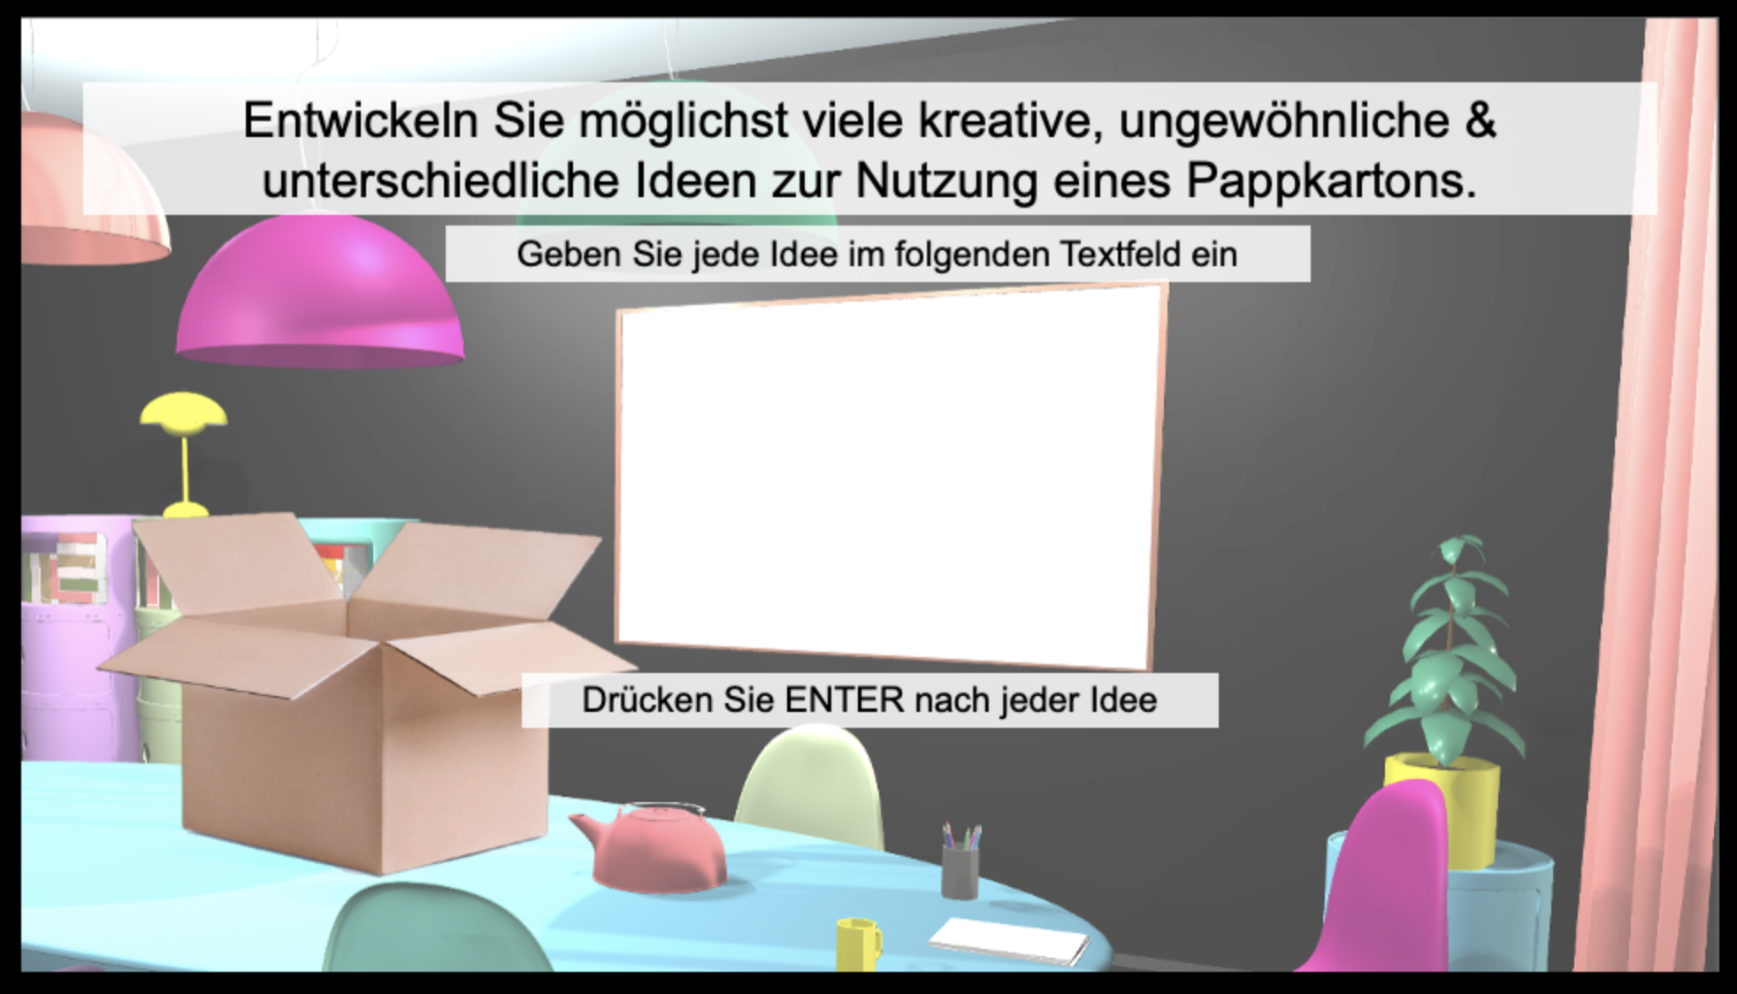
Welche Auswirkung hat Raumdesign auf Kreativität?
Kreativitätsmaß
Aufgabe für Divergentes Denken ( kreative Denkweise) → Alternative Uses Task
Notes:
Wie messen wir aber Kreativitöt?
Das heir ist ein bild aus einer Vergangenen studie.
Wir nutzen den AUT Task. Dabei geht es darum, möglichs viele kreative ungewöhnliche unterschiedliche Ideen zur Nutzung eines Pappkartons zu generieren.
Es ist ein Task des Divergenten Denkens, einer unterkategorie von kreativität. Im Gegensatz zum konvergenten Denken, das darauf abzielt, eine einzige richtige Antwort zu finden, ermutigt divergentes Denken dazu, unkonventionelle Ideen zu entwickeln, Alternativen zu erkunden und verschiedene Perspektiven zu berücksichtigen.

Slide 30
Welche Auswirkung hat Raumdesign auf Kreativität?
Aufgabenstellung
Kodieren und Scoren der Ideen aus dem AUT (vss. ab Mitte Mai)
Untersuchung des Zusammenhangs zwischen den Designstilen und Kreativität anhand von statistischen Analysen
Notes:
1-2 Gruppen. Größe (und Anzahl) der Gruppe(n) hängt von TN ab. Die Aufgabe wir sein, die Ideen, die aus der Studie generiert werden zu kodieren und zu scoren (es ist hier wichtig das sorgfältig zu machen, Leute mit Python skills haben hier eventuell einen Vorteil, da sie bestimtme Prozesse automatisieren könnten. und anschließend deskriptive und einfache Induktive Ananlysen (durch Anovas z.B.) durchzufühen, um die Fragestellung zu beantworten. Näheres zum Projekt werde ich dann der Gruppe nach der Einteilung mtiteilen.

Slide 31



Haben Sie Lust sich ein Experiment anzuschauen?
H 7180 (Hauptgebäude 7. OG)
25. & 26. April: 10 bis 18 Uhr
1 Bonupunkt für die Klausur
Notes:
Unsere Kollegin, fürht diese Woche im 7. OG in Raum H 7180. Ein Experiment durch an dem Sie teilnehmen können.

